Slide 1
Основные понятия общей геоинформатики.
Введение. Понятие информационных технологий и информационных систем. Понятие геоинформатики и геоинформационных систем. Источники данных и их типы

Slide 2

Введение
Информационные технологии, включают в себе работу с огромными массивами информации, оперативность и доступность, широкое распространение и масштабируемость в разных условиях. Все это приводит к тому, что большое число специалистов и пользователей из различных направлений и областей деятельности, в той или иной мере их освоили или находятся на стадии освоения и внедрения в свою работу.

Slide 3

ИНФОРМАЦИЯ
совокупность знаний о фактических данных и зависимостях между ними; «сведения, являющиеся объектом некоторых операций: передачи, распределения, преобразования, хранения или непосредственного использования»
в вычислительной технике: данные, подлежащие вводу в компьютер, обрабатываемые на нем и выдаваемые пользователю

Slide 4
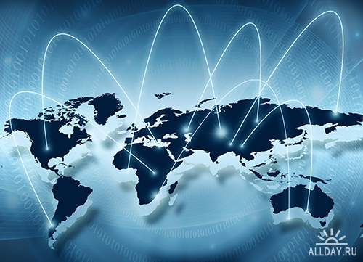
Система
это группа взаимосвязанных элементов и процессов

Slide 5

Геоинформационная система
это информационная система, использующая географически координированные данные

Slide 6
К географически координированным данным относятся:
- Географические широта и долгота;
- Прямоугольные координаты X и Y;
- Почтовые адреса;
- Почтовые индексы и иные коды, идентифицирующие предварительно разграниченные участки территории;
- Местоположение, зафиксированное на карте.

Slide 8
Что безусловно отличает ГИС от иных информационных систем?
Обеспечивает взаимосвязь между любыми количественными и качественными характеристиками географических объектов и явлений, представленных в базе данных в виде точек, линий, площадей и равномерных сеток;
Содержит алгоритмы анализа пространственно координированных данных;
3) Пространственно организованная и пространственно «мыслящая».
Почему о ГИС так много говорят и считают их столь важными?

Slide 9
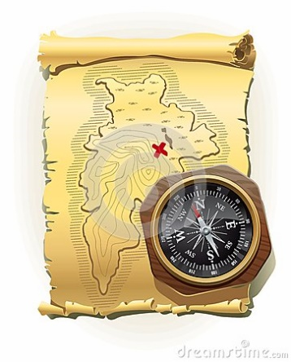
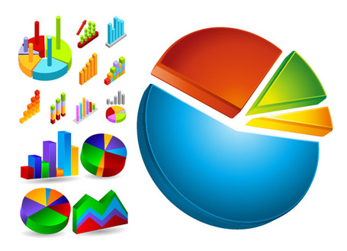
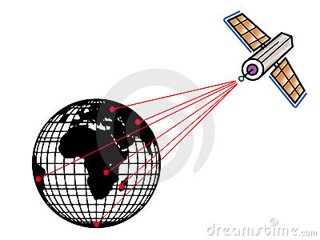
Источники данных и их типы
картографические,
статистические
аэрокосмические

Slide 10
материалы дистанционного зондирования
Они объединяют все типы данных, получаемых с носителей космического (пилотируемые орбитальные станции, корабли многоразового использования типа ”ШАТТЛ”, автономные спутниковые съемочные системы и т.п.) и авиационного базирования (самолеты, вертолеты и микроавиационные радиоуправляемые аппараты), и составляют значительную часть дистанционных данных (remotely sensed data) как антонима контактных (прежде всего наземных) видов съемок, способов получения данных измерительными системами в условиях физического контакта с объектами съемки

Slide 11
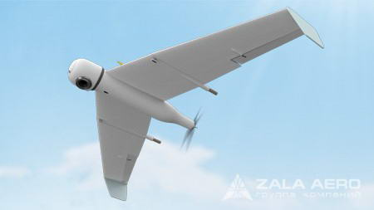
Материалы аэрофотосъемки
используются в основном для топографического картографирования, также широко применяется в геологии, в лесном хозяйстве, при инвентаризации земель. Космические снимки начали поступать с 60-х годов и к настоящему времени их фонд исчисляется десятками миллионов.

Slide 12
СПАСИБО ЗА ВНИМАНИЕ

